Slide 1
기호주의 vs. 연결주의
Notes:
특정한 공정, 방법, 기계설비 또는 시스템이 미리 설정되어 있는 판정기준에 맞는 결과를 일관되게 도출한다는 것을 검증하고 이를 문서화 하는 것.

Slide 2
1
2
3
4
5
6
7
8
9
10
11
12
13
14
인지와 추론
Index
딥 블루
딥 블루 -> 알파고
인공지능 시대, 인간의 미래
지능 부여의 두가지 방법
기호주의
Contents
지식 표현 기법으로써의 규칙
지식 표현 기법으로써의 규칙
순방향 연결과 역방향 연결 추론기법
연결주의
신경망의 정의, 특징
2층 퍼셉트론
딥 뉴럴 네트워크 구조
한마디

Slide 3
인지와 추론
피아제(Jean Piaget) : 아동 인지발달이론 중, Depth Perception
Reasoning (추론)
AI에서 인식 이후에 다루어야할 문제가 reasoning
예, 온도가 높다, 습도가 높다는 것은 인식의 문제임. 이러한 인식을 토대로, 추론을 한다. 즉, 온도가 높고 습도가 높으니, 지금 목욕을 해야겠다, 혹은 냉수를 마셔야겠다, 에어컨의 온도를 낮추어야겠다는 등의 행동을 계획하거나 추론한다
Notes:
일관성 : 결과가 일관되게 나오는 것
재현성 : 동일한 방법으로 동일한 측정 대상을, 측정자, 장치, 측정 장소, 측정 시기의 모든 것, 또는 그 중 어느 하나가 다른 조건에서 측정하였을 때 개개의 측정치(測定値)가 일치하는 성질 또는 정도를 말한다. (여러 사람이 같은 시험을 했을 때 결과가 일관되게 나오는 것)

Slide 4
딥 블루
세계 체스 챔피언을 이긴 최초의 컴퓨터
딥 블루
Notes:
일관성 : 결과가 일관되게 나오는 것
재현성 : 동일한 방법으로 동일한 측정 대상을, 측정자, 장치, 측정 장소, 측정 시기의 모든 것, 또는 그 중 어느 하나가 다른 조건에서 측정하였을 때 개개의 측정치(測定値)가 일치하는 성질 또는 정도를 말한다. (여러 사람이 같은 시험을 했을 때 결과가 일관되게 나오는 것)

Slide 5
딥 블루 -> 알파고
딥 블루의 충격보다 알파고의 충격이 훨씬 큰 이유?
설명 vs. 학습
Deep Blue (설명) vs. AlphaGo (학습)
Notes:
일관성 : 결과가 일관되게 나오는 것
재현성 : 동일한 방법으로 동일한 측정 대상을, 측정자, 장치, 측정 장소, 측정 시기의 모든 것, 또는 그 중 어느 하나가 다른 조건에서 측정하였을 때 개개의 측정치(測定値)가 일치하는 성질 또는 정도를 말한다. (여러 사람이 같은 시험을 했을 때 결과가 일관되게 나오는 것)

Slide 6
EBS 특별기획 통찰(洞察)
인공지능시대, 인간의 미래_#001
이 세상의 정보는 설명을 통해 완벽하게 표현이 안 된다.
= 언어의 해상도가
인식의 해상도보다 더 낮다.
Notes:
일관성 : 결과가 일관되게 나오는 것
재현성 : 동일한 방법으로 동일한 측정 대상을, 측정자, 장치, 측정 장소, 측정 시기의 모든 것, 또는 그 중 어느 하나가 다른 조건에서 측정하였을 때 개개의 측정치(測定値)가 일치하는 성질 또는 정도를 말한다. (여러 사람이 같은 시험을 했을 때 결과가 일관되게 나오는 것)

Slide 7
AI에서의 지능 부여의 두가지 큰 방법론
기호주의 (Symbolism) | 연결주의 (Connectionism)
규칙기반 지식표현 | 신경망 기반 지식표현
설명 | 학습
기호와 논리 | 빅데이터와 경험
예) 딥 블루 | 예) 알파고
Notes:
일관성 : 결과가 일관되게 나오는 것
재현성 : 동일한 방법으로 동일한 측정 대상을, 측정자, 장치, 측정 장소, 측정 시기의 모든 것, 또는 그 중 어느 하나가 다른 조건에서 측정하였을 때 개개의 측정치(測定値)가 일치하는 성질 또는 정도를 말한다. (여러 사람이 같은 시험을 했을 때 결과가 일관되게 나오는 것)

Slide 8
기호주의
예, 규칙 기반 지식표현
규칙은 관계, 추천, 지시, 전략, 휴리스틱을 표현할 수 있다.
Notes:
일관성 : 결과가 일관되게 나오는 것
재현성 : 동일한 방법으로 동일한 측정 대상을, 측정자, 장치, 측정 장소, 측정 시기의 모든 것, 또는 그 중 어느 하나가 다른 조건에서 측정하였을 때 개개의 측정치(測定値)가 일치하는 성질 또는 정도를 말한다. (여러 사람이 같은 시험을 했을 때 결과가 일관되게 나오는 것)

Slide 9
지식표현 기법으로써의 규칙
【관계】
IF ‘연료 탱크’ 가 비었다
THEN 차가 멈췄다
【추천】
IF 가을이다
AND 하늘이 흐리다
AND 일기예보는 보슬비다
THEN 조언은 ‘우산을 가지고 다니는 것’이다
【지시】
IF 차가 멈췄다
AND ‘연료 탱크’ 가 비었다
THEN ‘차에 연료를 공급’한다
Notes:
일관성 : 결과가 일관되게 나오는 것
재현성 : 동일한 방법으로 동일한 측정 대상을, 측정자, 장치, 측정 장소, 측정 시기의 모든 것, 또는 그 중 어느 하나가 다른 조건에서 측정하였을 때 개개의 측정치(測定値)가 일치하는 성질 또는 정도를 말한다. (여러 사람이 같은 시험을 했을 때 결과가 일관되게 나오는 것)

Slide 10
지식표현 기법으로써의 규칙
【전략】
IF 차가 멈췄다
THEN ‘연료 탱크를 확인’한다 1단계를 완료했다
IF 1단계를 완료했다
AND ‘연료 탱크’가 가득 찼다
THEN ‘배터리를 확인’한다 2단계를 완료했다
【휴리스틱】
IF 시료는 액체이다
AND ‘시료의 pH’< 6
AND ‘시료의 냄새’가 시큼하다
THEN ‘시료의 성분’은 ’아세트산’이다
Notes:
일관성 : 결과가 일관되게 나오는 것
재현성 : 동일한 방법으로 동일한 측정 대상을, 측정자, 장치, 측정 장소, 측정 시기의 모든 것, 또는 그 중 어느 하나가 다른 조건에서 측정하였을 때 개개의 측정치(測定値)가 일치하는 성질 또는 정도를 말한다. (여러 사람이 같은 시험을 했을 때 결과가 일관되게 나오는 것)

Slide 11
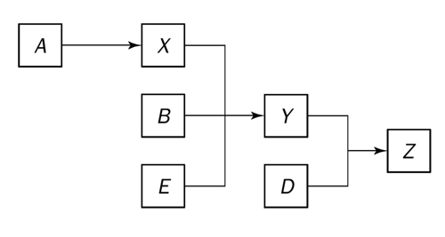
순방향 연결과 역방향 연결 추론기법
규칙 1:
IF Y가 참이다
AND D가 참이다
THEN Z가 참이다
규칙 2:
IF X가 참이다
AND B가 참이다
AND E가 참이다
THEN Y가 참이다
규칙 3:
IF A가 참이다
THEN X가 참이다
Notes:
일관성 : 결과가 일관되게 나오는 것
재현성 : 동일한 방법으로 동일한 측정 대상을, 측정자, 장치, 측정 장소, 측정 시기의 모든 것, 또는 그 중 어느 하나가 다른 조건에서 측정하였을 때 개개의 측정치(測定値)가 일치하는 성질 또는 정도를 말한다. (여러 사람이 같은 시험을 했을 때 결과가 일관되게 나오는 것)

Slide 12
연결주의(신경망)
최초의 신경망 : McCulloh and Pitts
1969년 Minsky에 의해 단층 퍼셉트론의 한계 지적. 이후 신경망 연구의 암흑기
1980년대 오류 역전파 알고리즘을 활용한 다층 퍼셉트론 구조 신경망으로 인한 신경망 연구 부흥
Notes:
일관성 : 결과가 일관되게 나오는 것
재현성 : 동일한 방법으로 동일한 측정 대상을, 측정자, 장치, 측정 장소, 측정 시기의 모든 것, 또는 그 중 어느 하나가 다른 조건에서 측정하였을 때 개개의 측정치(測定値)가 일치하는 성질 또는 정도를 말한다. (여러 사람이 같은 시험을 했을 때 결과가 일관되게 나오는 것)

Slide 13
신경망의 정의, 특징
신경 세포가 신경절로 연결되어 정보전달
노드 또는 처리요소(processing element)를 연결 → 신경회로망
인공 신경회로망의 뉴런(처리요소)의 구조
뉴런1개는 단순기능 -> 다중으로 연결되면 강력
Notes:
일관성 : 결과가 일관되게 나오는 것
재현성 : 동일한 방법으로 동일한 측정 대상을, 측정자, 장치, 측정 장소, 측정 시기의 모든 것, 또는 그 중 어느 하나가 다른 조건에서 측정하였을 때 개개의 측정치(測定値)가 일치하는 성질 또는 정도를 말한다. (여러 사람이 같은 시험을 했을 때 결과가 일관되게 나오는 것)

Slide 14
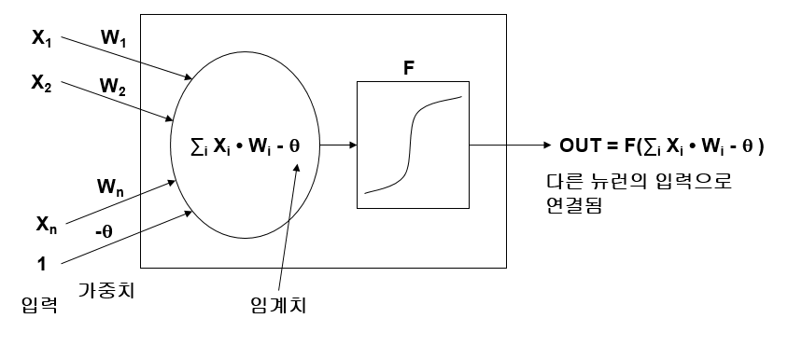
신경망의 정의, 특징
Notes:
일관성 : 결과가 일관되게 나오는 것
재현성 : 동일한 방법으로 동일한 측정 대상을, 측정자, 장치, 측정 장소, 측정 시기의 모든 것, 또는 그 중 어느 하나가 다른 조건에서 측정하였을 때 개개의 측정치(測定値)가 일치하는 성질 또는 정도를 말한다. (여러 사람이 같은 시험을 했을 때 결과가 일관되게 나오는 것)

Slide 15
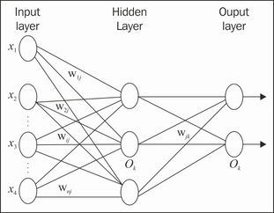
2층 퍼셉트론
p: p번째 학습 패턴
E_{p}: p번째 패턴에 대한 오차
d_{pj}: p번째 패턴에 대한 j번째 요소
o_{pj}: 실제 출력의 j번째 요소
Notes:
일관성 : 결과가 일관되게 나오는 것
재현성 : 동일한 방법으로 동일한 측정 대상을, 측정자, 장치, 측정 장소, 측정 시기의 모든 것, 또는 그 중 어느 하나가 다른 조건에서 측정하였을 때 개개의 측정치(測定値)가 일치하는 성질 또는 정도를 말한다. (여러 사람이 같은 시험을 했을 때 결과가 일관되게 나오는 것)

Slide 16
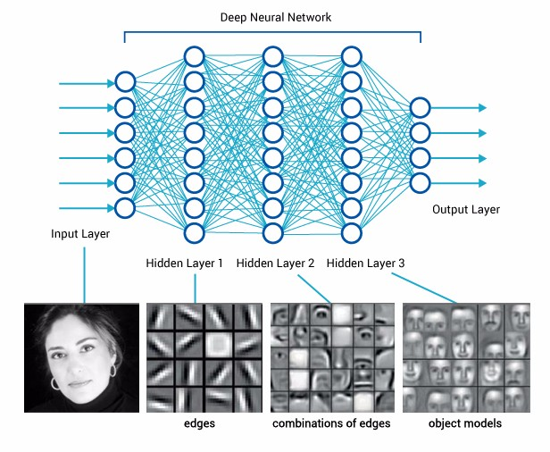
딥 뉴럴 네트워크
Notes:
일관성 : 결과가 일관되게 나오는 것
재현성 : 동일한 방법으로 동일한 측정 대상을, 측정자, 장치, 측정 장소, 측정 시기의 모든 것, 또는 그 중 어느 하나가 다른 조건에서 측정하였을 때 개개의 측정치(測定値)가 일치하는 성질 또는 정도를 말한다. (여러 사람이 같은 시험을 했을 때 결과가 일관되게 나오는 것)

Slide 17
한마디
기호주의에서는 개발자의 입장에서 컴퓨터 바둑기사가 다음 수를 어떻게 둘지 알 수 있으나,
연결주의 입장에서는 알 수 없다.
Notes:
일관성 : 결과가 일관되게 나오는 것
재현성 : 동일한 방법으로 동일한 측정 대상을, 측정자, 장치, 측정 장소, 측정 시기의 모든 것, 또는 그 중 어느 하나가 다른 조건에서 측정하였을 때 개개의 측정치(測定値)가 일치하는 성질 또는 정도를 말한다. (여러 사람이 같은 시험을 했을 때 결과가 일관되게 나오는 것)

Slide 18
AND, XOR 예제
뉴런에 입력되는 가중치의 합이 임계치를 초과하면 1, 아니면 0
AND
→ W₀, W₁ : 0.3 or 0.4
입력
출력
X₀
W₀
X₀
X₁
AND
f
XOR
θ = 0.5
Y
0
0
0
0
0
입력
출력
0
1
0
1
1
X₁
W₁
1
0
0
0
1
1
1
1
0
0

Slide 19
XOR의 경우
→ 만족하는 W₀, W₁ 는 존재하지 않음
→ 간단한 XOR 문제도 해결하지 못함
이러한 문제를 해결하기 위해서 2개 또는 3개의 층(layer)을 사용
다층 퍼셉트론: 3층 퍼셉트론으로 어떤 문제도 해결가능
퍼셉트론은 다층 퍼셉트론 및 오류역전파 알고리즘의 기반 모델이 됨

